Slide 1
National Team Manager
Elementos:
Tiago Alves
João Romão
Bernardo Ramalho

Slide 2
Objetivo
Gerir os treinadores e funcionários da equipa nacional;
Permitir a compra de equipamento desportivo a um fornecedor;
Proporcionar uma forma fácil e eficaz de ver e alterar os dados dos treinadores, funcionários e fornecedores;
Mostrar de forma fácil e legível todas as informações relacionadas com a equipa nacional.

Slide 3

Descrição da solução
Usámos uma classe mestre NationalTeam, que servia como classe de armazenamento, de modo a conseguirmos usar as estruturas de dados lá presentes em qualquer parte do projeto.
A classe Coach e a Technician são derivadas da classe People, tendo usado polimorfismo de maneira a facilitar as operações entre estes.
Guardou-se todos os treinadores que a equipa já teve numa binary tree de modo a tornar mais eficiente a pesquisa de treinadores, usando por exemplo a visita em ordem para mostrar todos os Treinadores organizado por título.
Todos os ids de todas das classes são gerados automaticamente, estando todos os vetores sempre ordenados por id.
Um objeto da classe Provider contém a informação sobre um fornecedor, sendo cada um deles caracterizado por um nome único (ex. Nike, Adidas), tendo também um valor para a sua reputação
Os dados são apresentados em forma de tabela de modo a facilitar a visualização de muitos dados.

Slide 4
Algortimos relevantes
bool NationalTeam::readPeople(string fileName);
bool operator< (Providers p1) const;
void Menu::showEveryone(ostram &out);
Void Menu::showAllCoaches(ostream &out)
Definição da classe HashTable

Slide 5
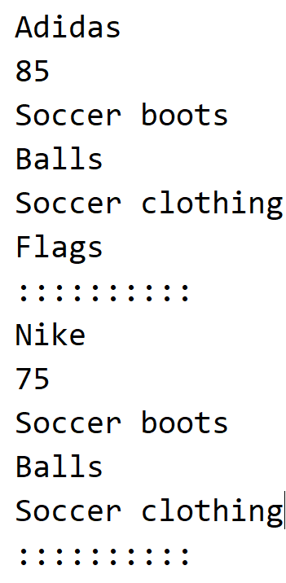
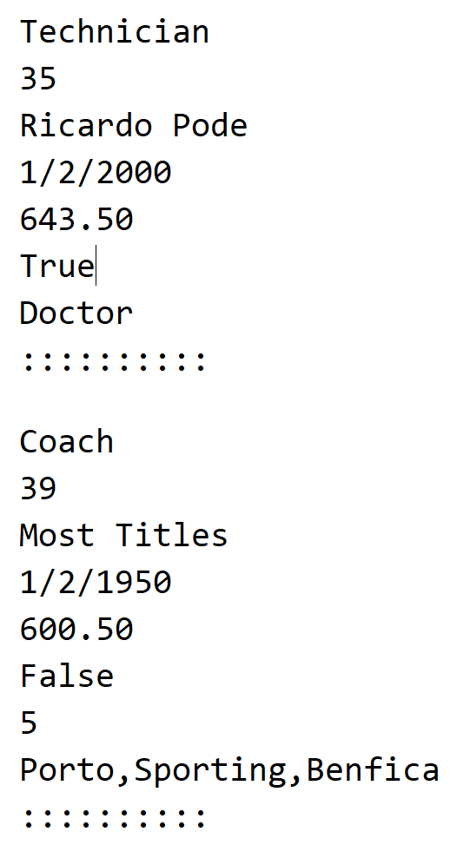
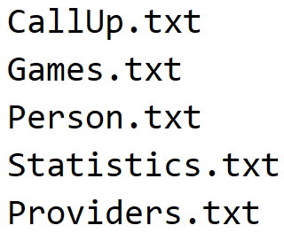
Estrutura de Ficheiros

Slide 6
Funcionalidades
Funcionários
Criar um novo funcionário
Mudar a informação relativa a um funcionário
Remover um funcionário
Visualizar funcionários (todos, atuais e antigos)
Contratar um funcionário
Despedir um funcionário
Treinadores
Ver as informações de todos os treinadores
Ver informações relativas a um treinador em específico
Criar um novo treinador
Escolher um treinador como selecionador nacional
Remover um treinador
Ver qual o treinador com mais títulos

Slide 7
Funcionalidades
Fornecedores de equipamento desportivo
Alterar a reputação de um fornecedor
Adquirir um produto ao fornecedor com maior reputação
Adquirir um produto ao fornecedor dando feedback no final da compra (feedback influencia positiva ou negativamente a reputação do fornecedor)
Consulta por parte da National Team de todos os equipamentos já adquirido (feature)

Slide 8
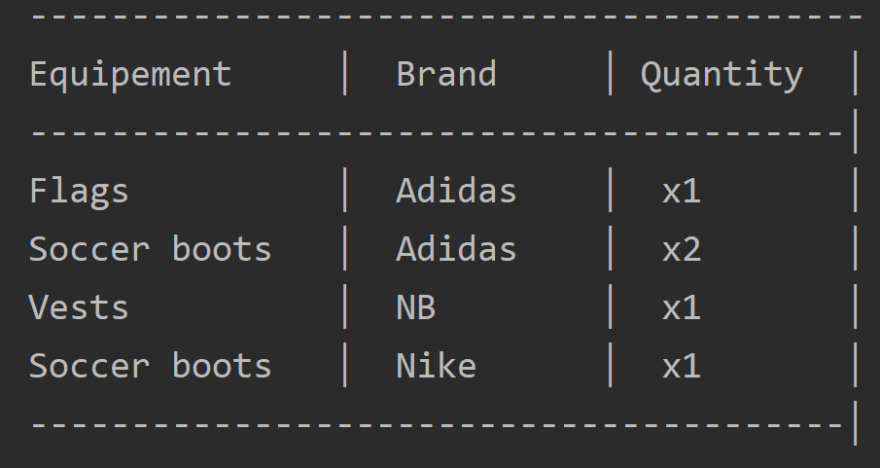
Destaque de funcionalidade
Apesar de não constar no enunciado do trabalho, achámos que faria sentido que a National Team podesse ter acesso ao equipamento já adquirido.
Para tal, todas as compras efetuadas são registadas, podendo ser futuramente consultadas

Slide 9
Principais Dificuldades
No início do trabalho a decidir qual seria a melhor estrutura de classes, onde armazenar os vetores.
Familiarizarmo-nos com as novas estruturas de dados presentes neste trabalho e tirar o maior partido delas.

Slide 10
Esforço individual
O trabalho foi bem dividido entre os três elementos do grupo, sendo que o Bernardo Ramalho ficou responsável por todas as operações relacionadas com funcionários (hash table), o João Romão com todas as funcionalidades relacionadas com os fornecedores de equipamento desportivo (priority queue) e o Tiago Alves por todas as operações relacionadas com treinadores (binary tree).

